Slide 1
Openthos
开源Android桌面化解决方案

Slide 2
内容总览
Android桌面化概述
Openthos——对桌面Android的研究、设计与实现

Slide 3
Android桌面化的意义
Android需要桌面化
大屏设备逐渐丰富设备性能提升为多任务提供基础
AOSP正在桌面化
AOSP中进行了诸多桌面化的设计和实现的尝试
桌面化的Android已经开始投向市场
以桌面化为主要方向的定制Android系统
以类PC操作为卖点的Android平板设备
能够接入显示器手机等移动设备
更高效并有针对性地完成桌面化
任何设备都可以使用，硬件无关
应用支持，安全可靠，功能丰富

Slide 4
AOSP的桌面化进程
4.4/5.1——窗口管理初现桌面化的雏形
提出ActivityStack概念但当时不会创建第二个该容器
进一步明确ActivityRecord——TaskRecord的包含关系，为窗口管理做准备
6.0/7.0/8.1——初步实现的桌面化
分屏、画中画、FreeForm模式的定义，实现以及互相转换
ActivityStack被定死，TaskRecord在其之间移动来改变运行状态
9.0/10.0——更加灵活的桌面化
ActivityStack的运行模式可以随意调整，TaskRecord和ActivityRecord随之变化的同时也能够指定自身要求的窗口参数
对Multi—Display进行支持的轮廓更加清晰
可以预见的未来
窗口方面AM和WM完全融合，窗口管理将更加灵活和丰富，为桌面化提供更多可能

Slide 5
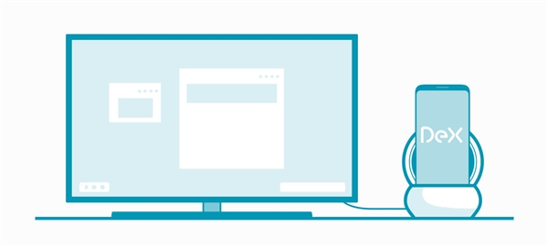
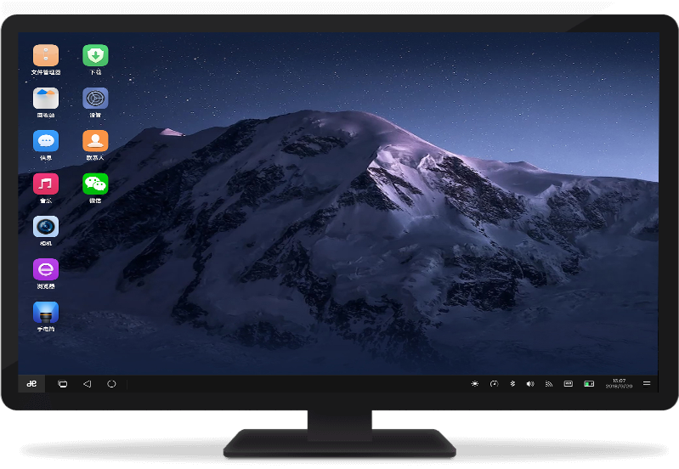
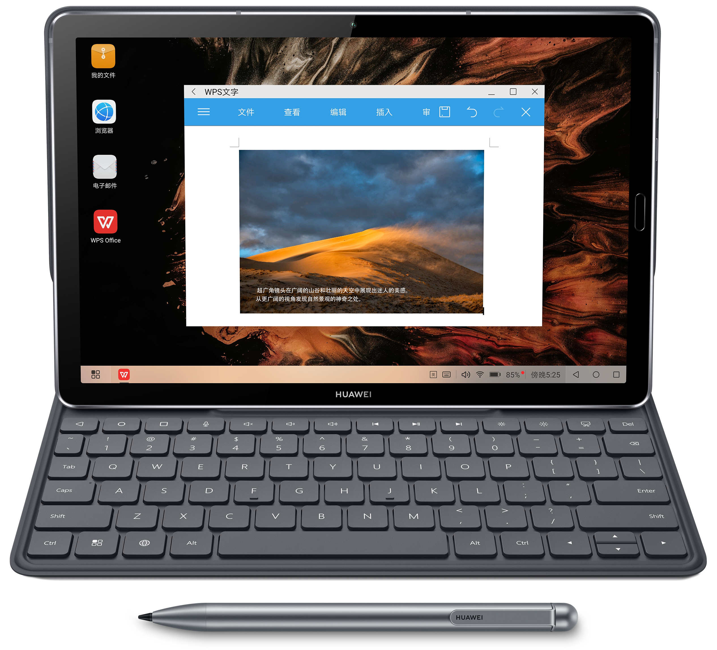
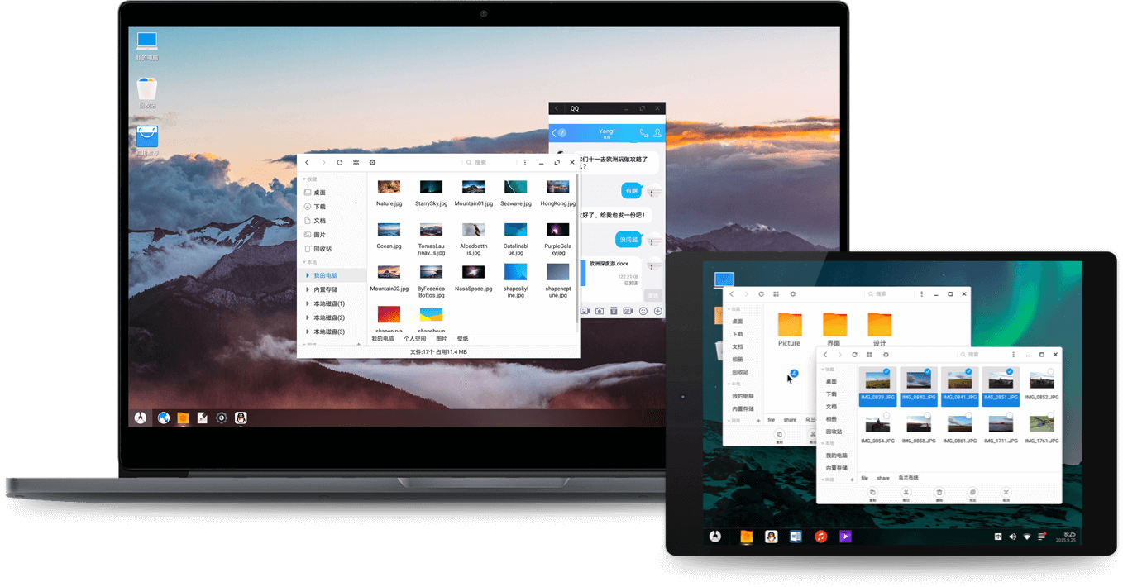
Android桌面化产品
以桌面化为卖点的Android产品列举
桌面Android系统产品--Remix OS， Phoenix OS
能够接入显示器以桌面化运行的Android手机
能够切换为桌面模式以桌面化运行的Android平板
桌面化的Android尚难占领市场
桌面化功能已成为Android设备的一大要求和趋势。

Slide 6
Openthos做了什么？
Openthos提供的是开源的、硬件无关的安全可靠的Android桌面化解决方案
Openthos在不同版本的Android上建立/完善了其桌面化功能
Openthos致力于分析Android中窗口管理和应用显示的变化趋势，采用符合
Android设计理念的方式来进行桌面化功能的开发
Openthos提供了完善易于移植的桌面化SystemUI
以桌面化功能为出发点，Openthos实现了更多丰富有用的功能
Openthos具备丰富的桌面化相关问题解决经验

Slide 7
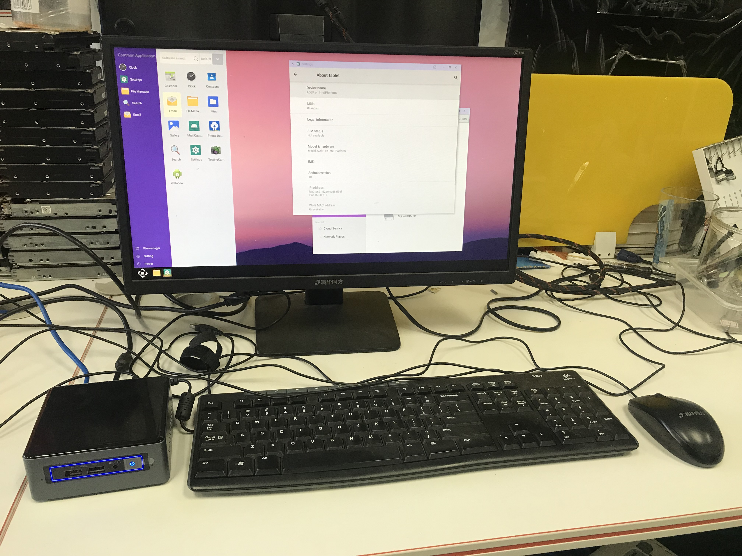
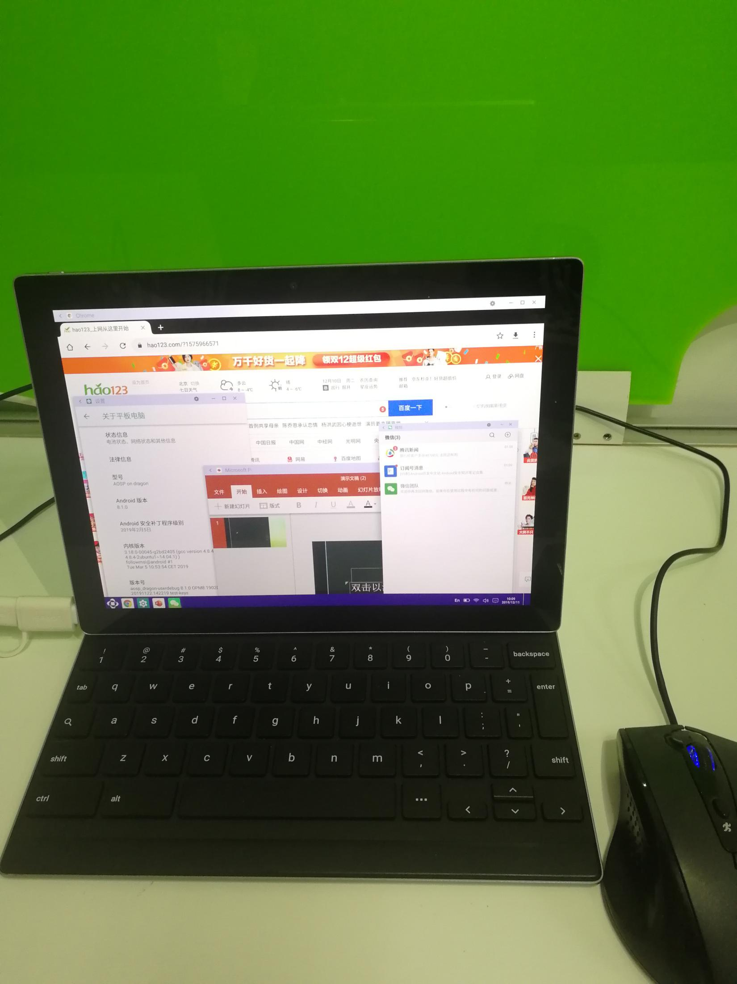
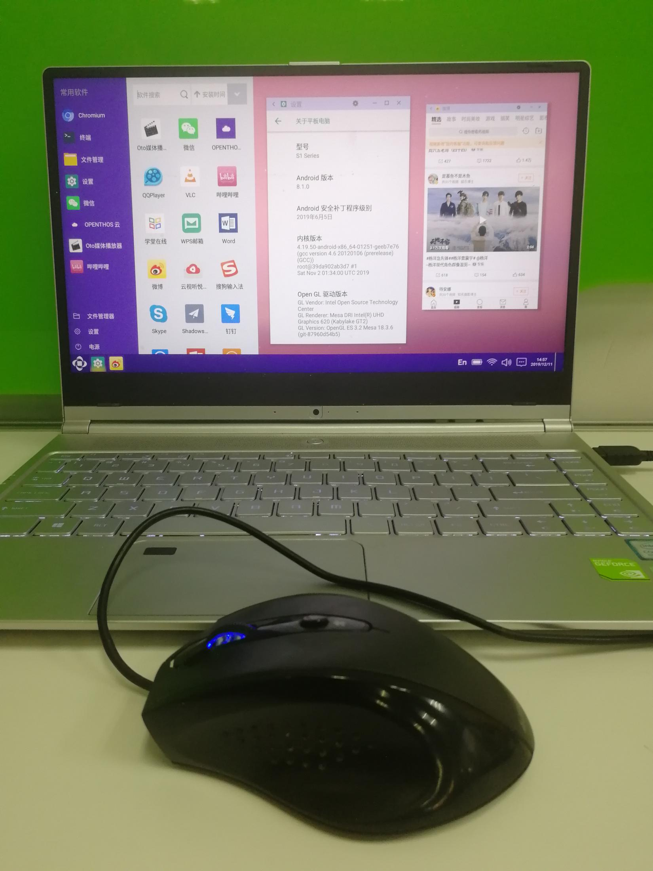
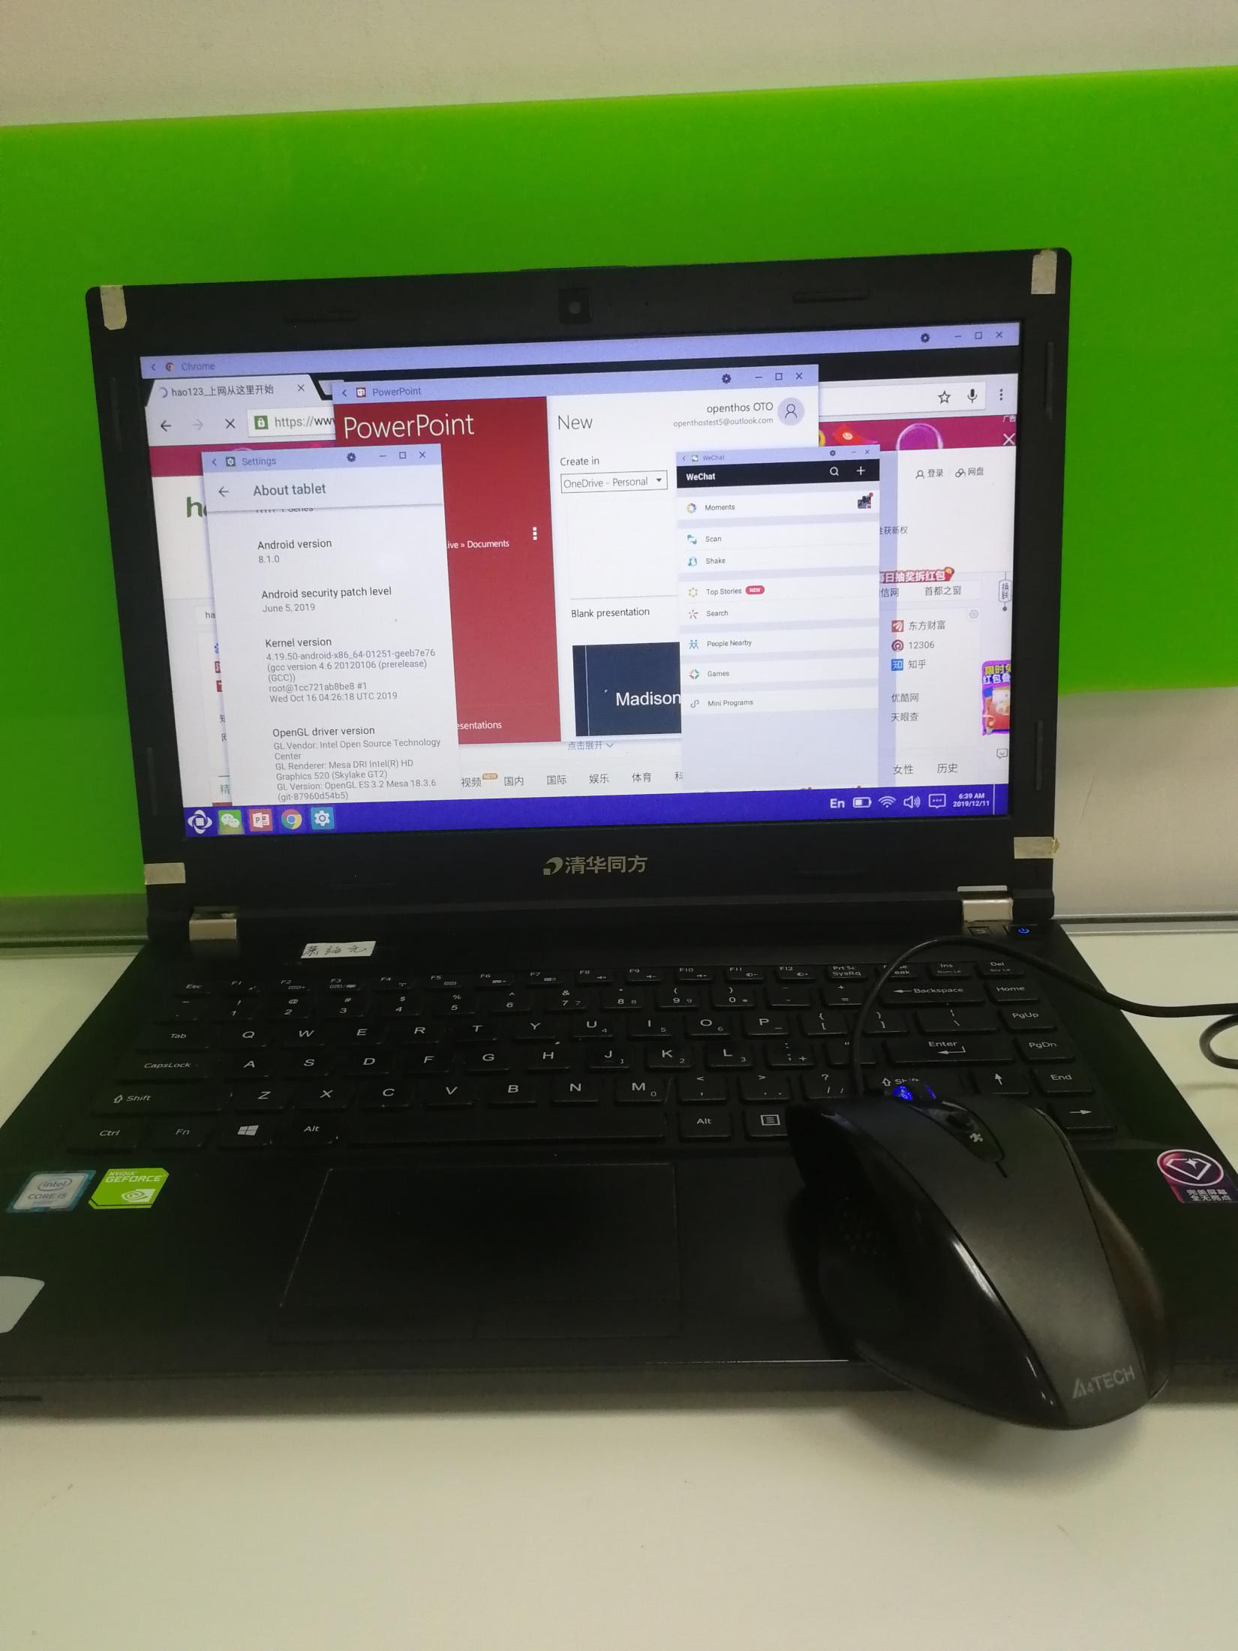
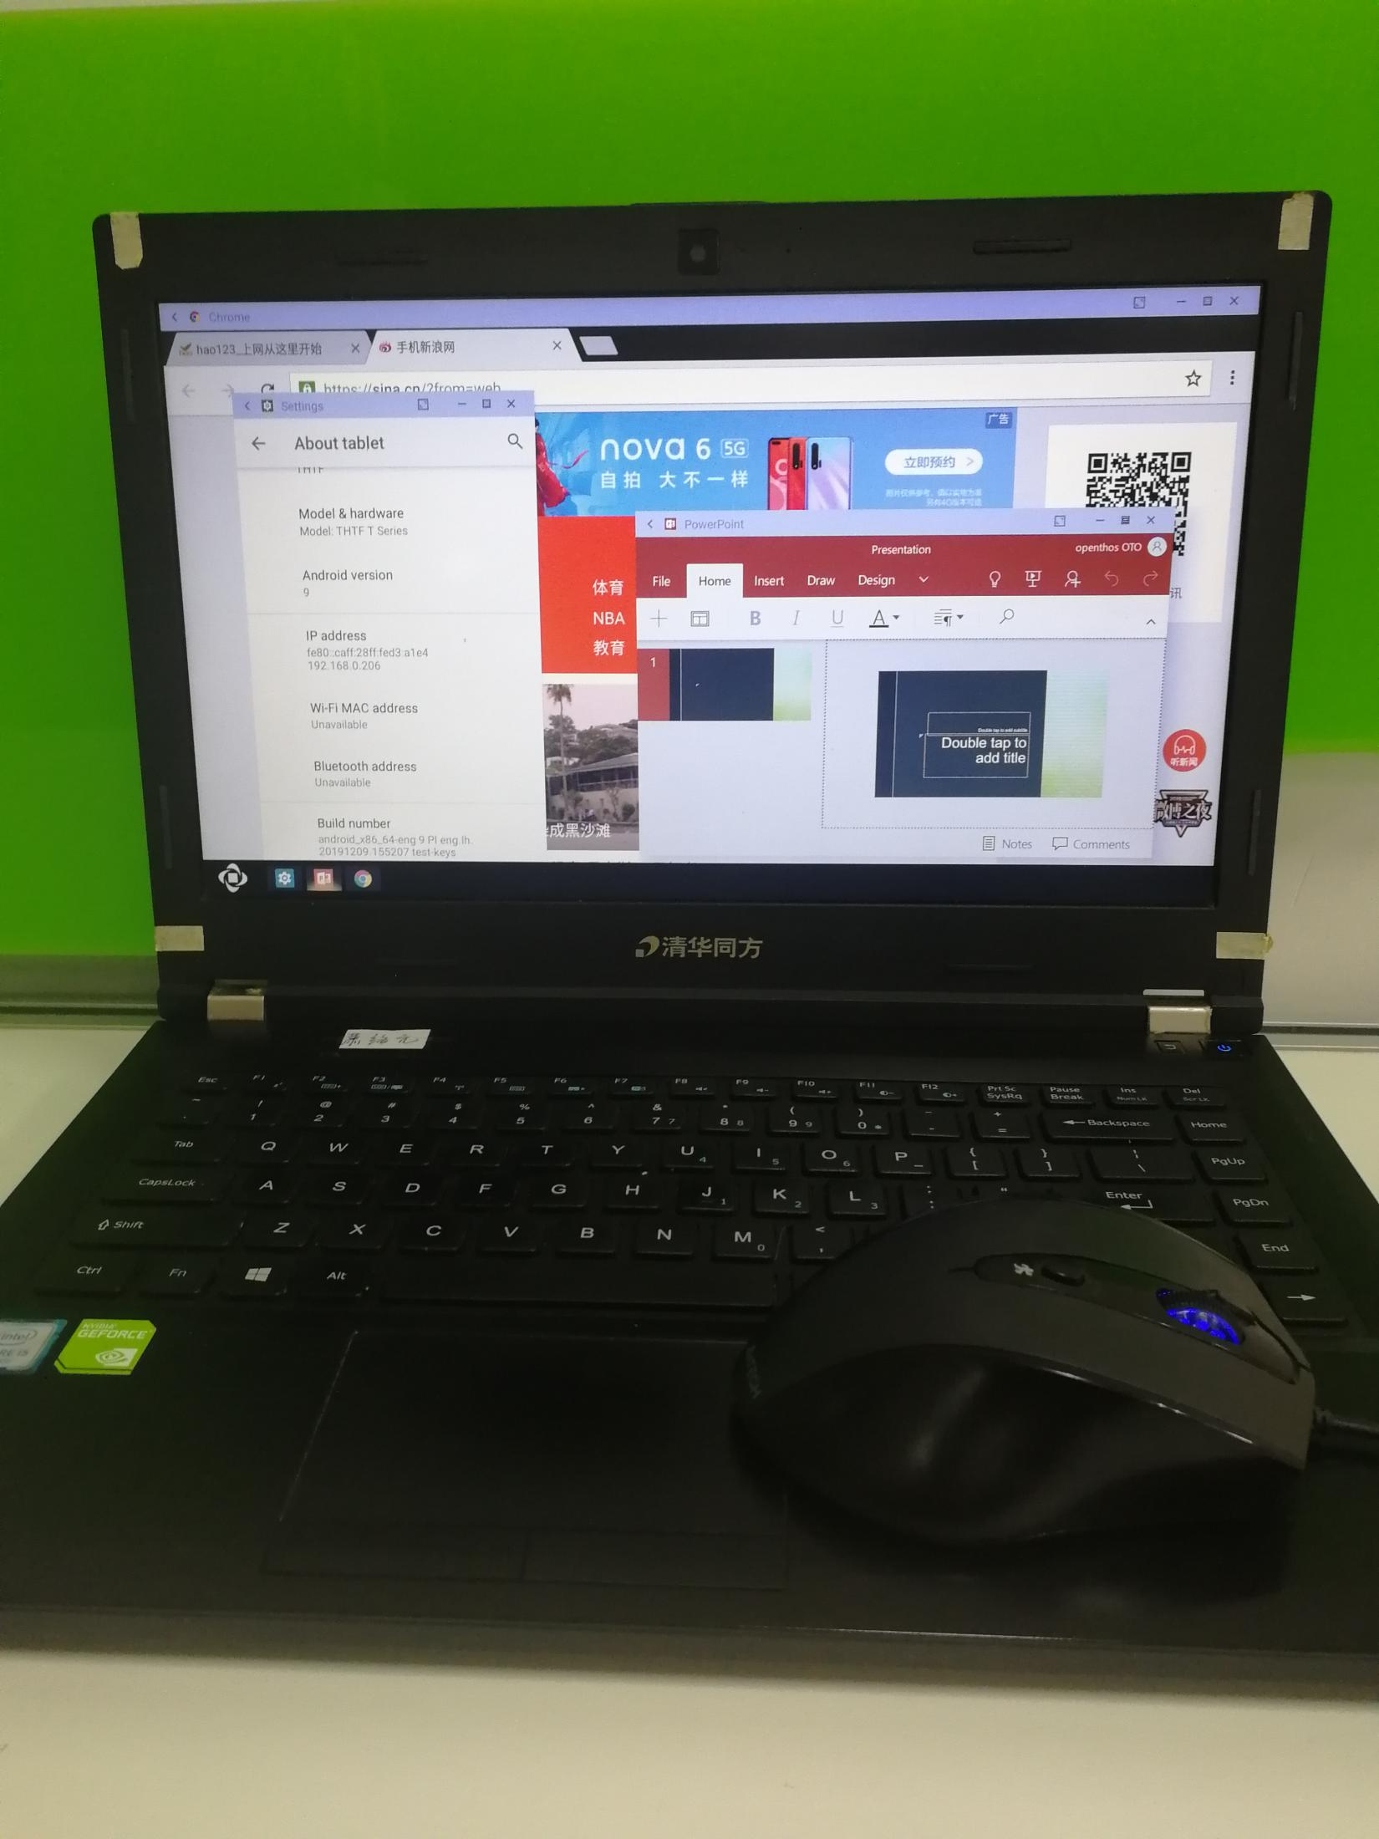
Openthos的整体规划
Openthos的工作集中于HAL以上，根本上做到硬件无关
以AOSP为基础，随AOSP更新而更新，保证与时俱进
高度的应用兼容，面向桌面和大屏应用场景
丰富的扩展功能，安全可靠，灵活方便
开源开放，广泛合作

Slide 8
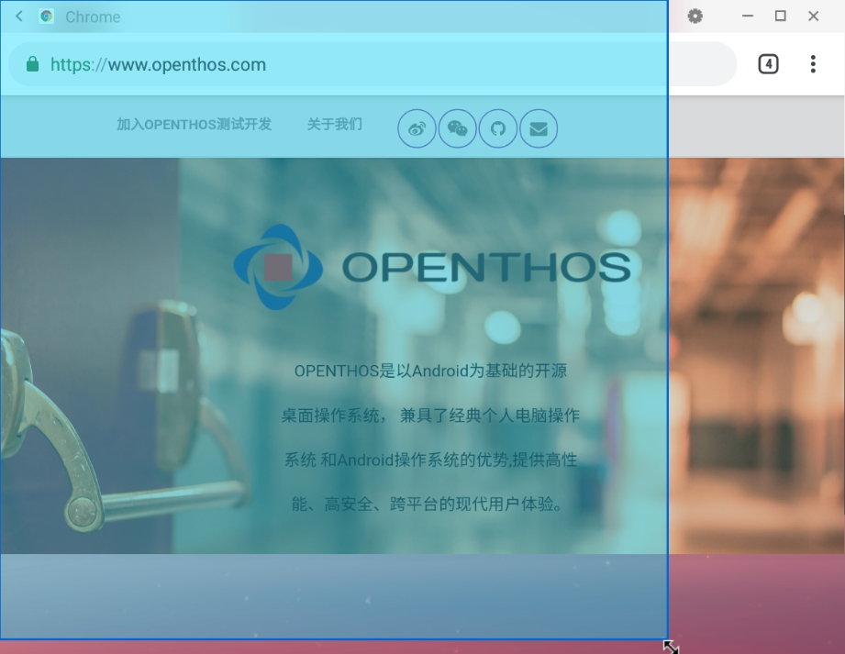
桌面化的核心——多窗口
相比于分屏和画中画模式，多窗口（Freeform）方式的多窗口更符合桌面化操作的要求
建立/扩展窗口组件，丰富窗口操作
Display
Display
Display
Display
ActivityStack(FULLSCREEN)
ActivityStack
ActivityStack
ActivityStack
ActivityStack(FREEFORM)
ActivityStack(FREEFORM)
TaskRecord
TaskRecord
ActivityStack(PINNED)
TaskRecord
TaskRecord
TaskRecord
TaskRecord
TaskRecord
TaskRecord
ActivityRecord
ActivityRecord
TaskRecord
ActivityRecord
ActivityRecord
ActivityRecord
ActivityRecord
ActivityRecord
ActivityRecord
ActivityRecord
TaskRecord
ActivityStack
基本操作
ActivityRecord
标题/回退
TaskRecord
TaskRecord
ActivityRecord
ActivityRecord
模式调整
TaskRecord
缩放操作
Activity
Record

Slide 9
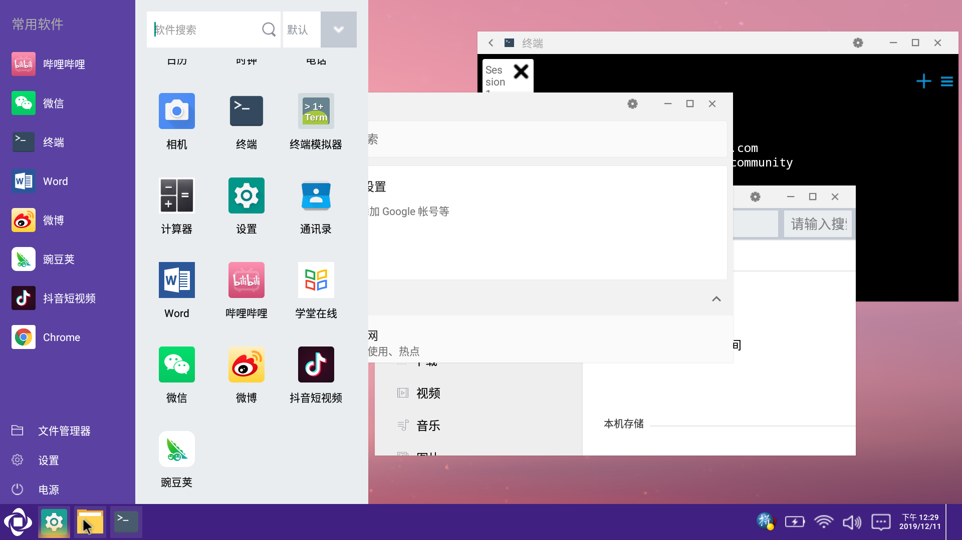
SystemUI中桌面化操作的支持
实现了经典并符合习惯的StartupMenu和StatusBar
与Android本身的SystemUI只有最低限度的耦合，即只要Android的SystemUI部分还实现在frameworks/base中即可简单替换使用

Slide 10
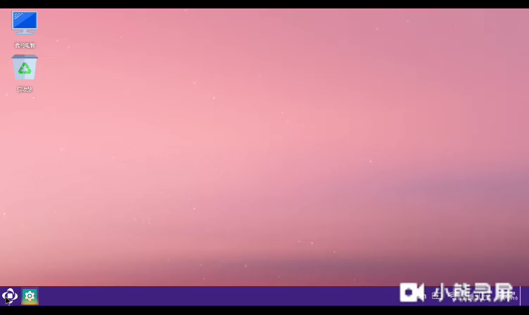
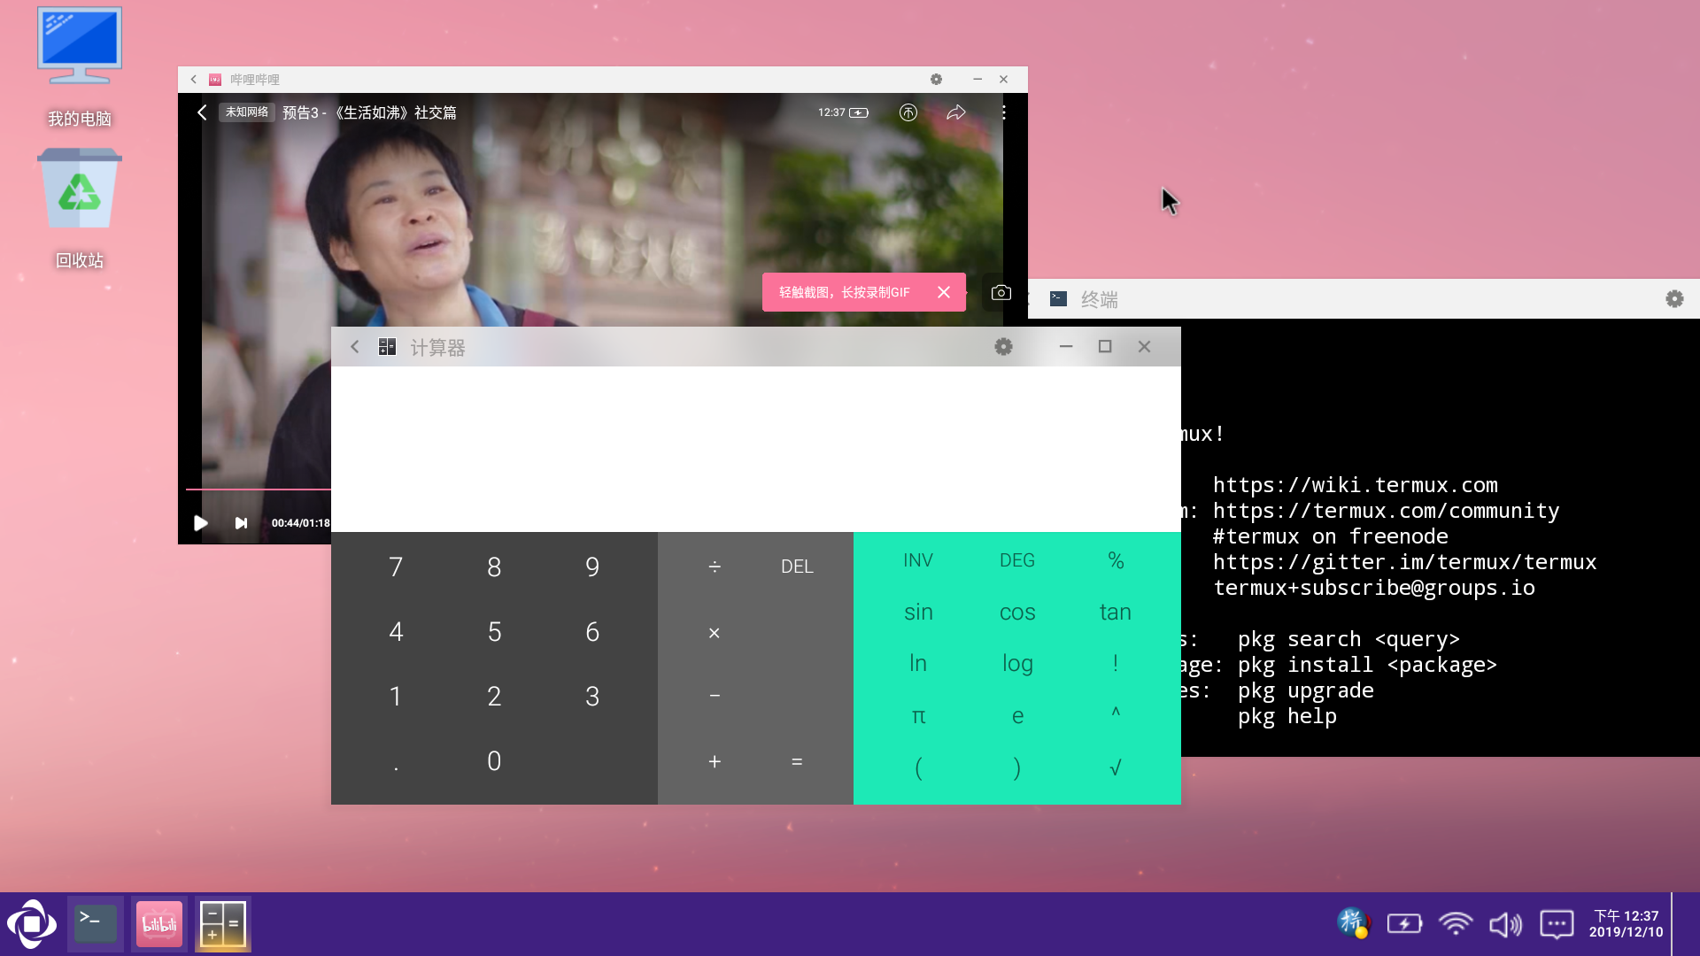
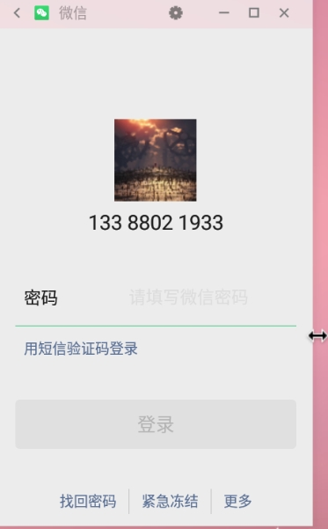
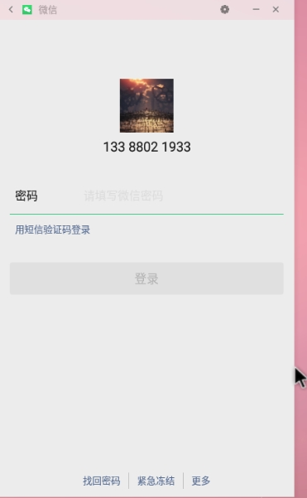

Openthos的其它功能
根据应用差别处理的窗口兼容性
应用虚拟权限及管理
符合桌面化的窗口特效

Slide 11
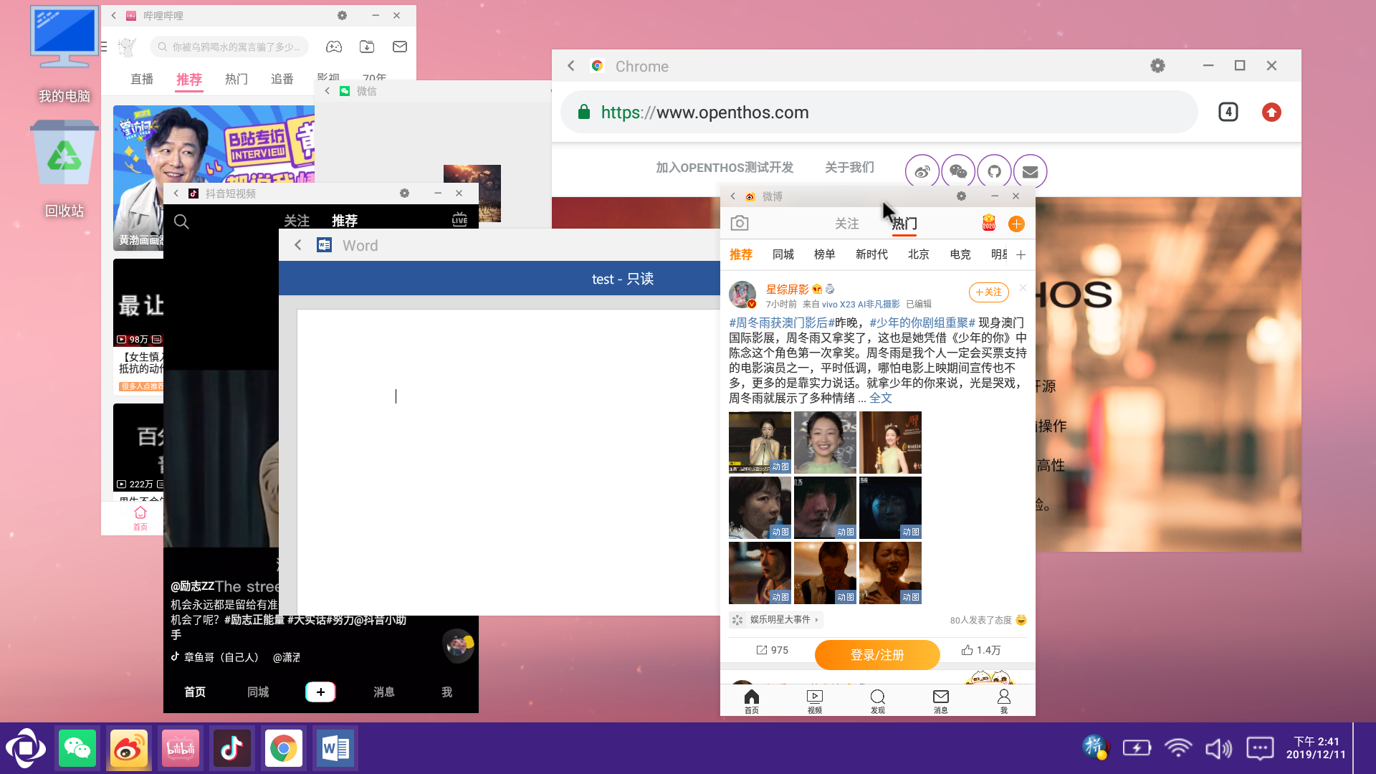
丰富的桌面化问题解决经验
研究完善桌面化功能的设计和实现
提高SystemUI的可移植性能
积极地在不同的平台上尝试部署Openthos
大量地分析处理应用兼容性BUG

Slide 12
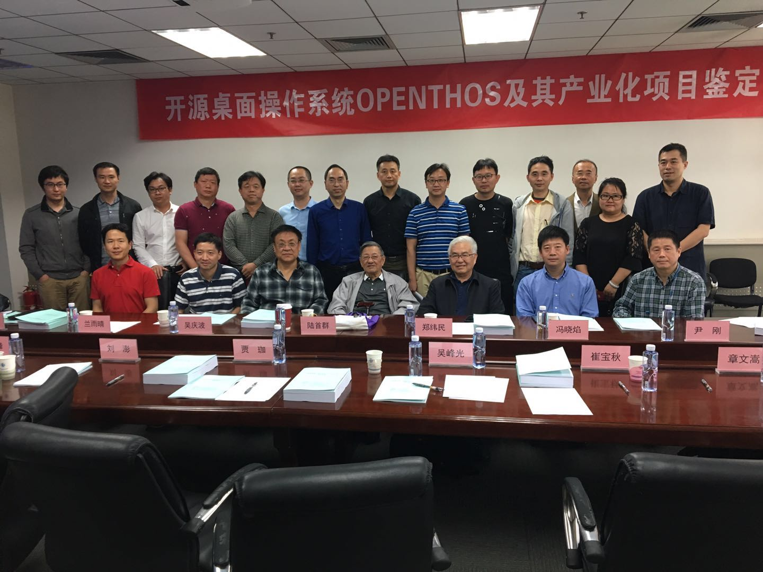
从开源中来 到合作中去
Openthos感谢所有帮助过我们的项目和团队
Androidx86 Project
Tieto multiwindow
与我们交流过开发经验的志同道合者
参与过我们开发、测试，给我们提过意见的爱好者
所有Android方面的开源项目团队
Openthos始终保持开源开放的态度，愿与各界合作共享经验和技术

Slide 13
Openthos的目标是——
在Android桌面化需求的背景下，与时俱进地提供灵活、丰富、有针对性的桌面化解决方案和技术支持，并分享设计开发的思路和经验。始终开源开放地与各方合作，为Android系统生态和国产操作系统发展做出贡献！
谢谢！

